Slide 1

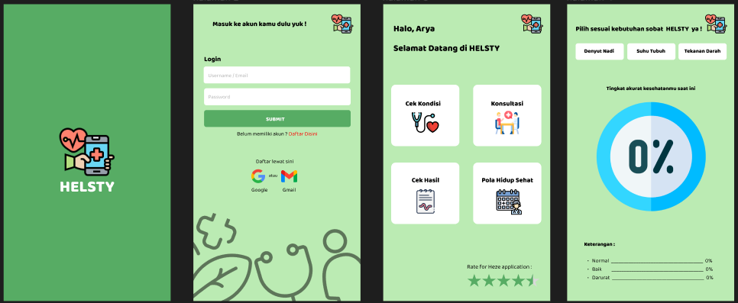
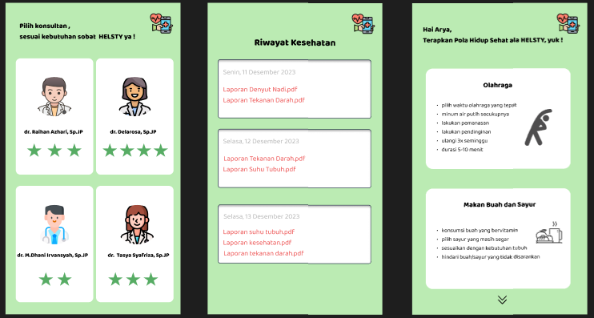
DESKRIPSI APLIKASI
Awal mula prototipe ini dibuat, berlatarbelakang dari topik pembahasan kelompok kami yaitu “Program Cek Kesehatan Online”. Setelah melewati tahap memahami, observasi, point of view dan ideate, akhirnya tibalah saatnya membuat prototipe dengan alat bantuan desain berupa Figma. Maklumat yang kami kumpulkan, dirangkap menjadi satu dan diimplementasikan melalui aplikasi Kesehatan yang telah kami rancang.
Berikut hasil gambarannya :

Slide 2
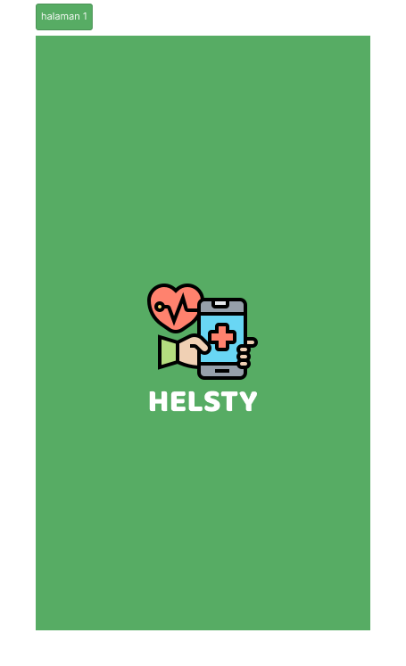
COVER / TAMPILAN AWAL APLIKASI
Mengapa HELSTY ???
Yuppp benar sekali.
HE berasal dari kata Health, yang berarti Kesehatan
Dan LSTY berasal dari kata Lifestyle, yang berarti gaya hidup
Dan jika digabungkan health lifestyle = gaya hidup sehat

Slide 3
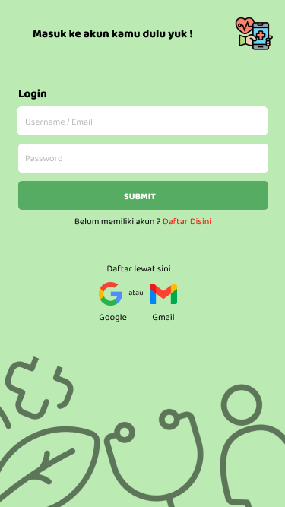
TAMPILAN HALAMAN LOGIN APLIKASI
Di halaman login sendiri terdapat dua inputan berupa username/email dan password.
Bagi user yang belum memiliki akun, maka dapat membuat akun terlebih dahulu dengan mengklik “daftar”.
Untuk pilihan daftarnya sendiri, tim kami menyediakan pilihan berupa daftar melalui akun Google / Gmail.

Slide 4
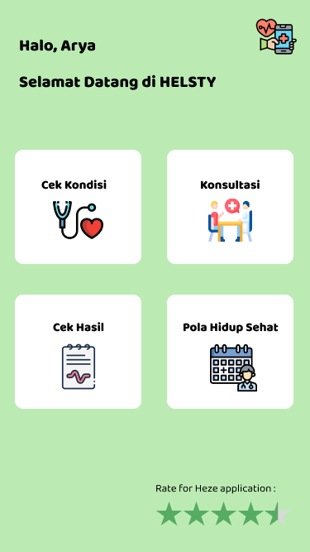
TAMPILAN HALAMAN UTAMA APLIKASI
Terlihat DashBoard aplikasi berisi menu-menu yang tersedia di aplikasi HELSTY.
Sesuai dengan hasil diskusi kami selama ini, maka 4 poin penting yang kami implementasikan ke dalam aplikasi HELSTY guna tercapainya kebutuhan pengguna.
Di sisi atas pula, terdapat kata sapaan pengguna dan logo dari aplikasi HELSTY sendiri.
Selain itu, untuk menarik perhatian pertama pengguna ketika baru saja menggunakan aplikasi HELSTY, maka kami berinisiatif untuk memberikan hasil rate aplikasi di halaman utama.

Slide 5
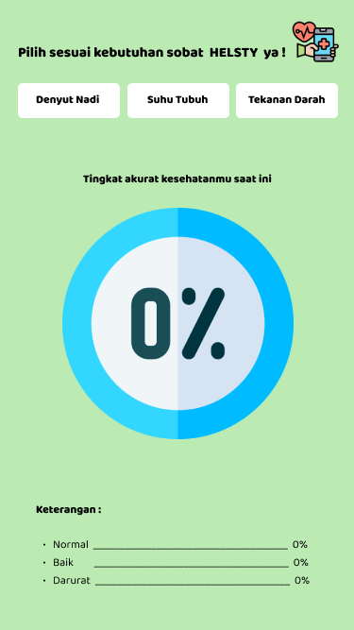
TAMPILAN DARI MENU APLIKASI
Sebelumnya salah satu dari menu aplikasi HELSTY yaitu “Cek Kondisi”.
Pada Menu ini, ketika pengguna meng-klik maka tampil isi halaman seperti gambar disamping.
Pada menu “Cek Kondisi”, pengguna dapat memilih sesuai kebutuhannya untuk di cek, berupa (Denyut Nadi, Suhu Tubuh, Tekanan Darah).
Hasilnya, tampil berupa keterangan maupun tingkat akurasi penyakit yang dialami oleh pengguna.

Slide 6
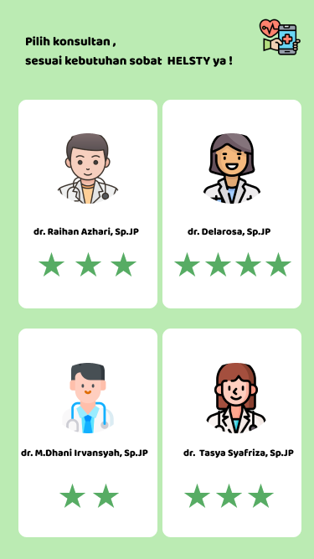
TAMPILAN DARI MENU APLIKASI
Selanjutnya ada menu “Konsultasi”, dimana pengguna dapat berkonsultasi langsung dengan dokter professional yang telah disediakan oleh aplikasi HELSTY.
Di menu “Konsultasi” ini pula, pengguna dapat memilih dokter mana yang ingin mereka ajak diskusi terkait kondisi pengguna saat itu.
Demi memudahkan pengguna dalam memilih, kami juga memberikan rate masing-masing dokter, sebagai bentuk kepercayaan pengguna terhadap dokter yang akan mereka ajak konsultasi.

Slide 7
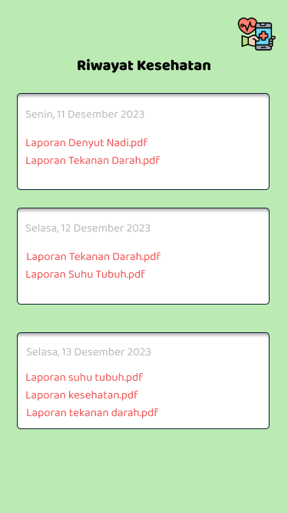
TAMPILAN DARI MENU APLIKASI
Sekarang kita berada di menu “Cek Hasil”.
Pada menu ini, pengguna dapat menemukan hasil riwayat selama mereka telah menggunakan aplikasi HELSTY.
Hasilnya akan dirangkum ke dalam sebuah file pdf, berisi informasi atau keterangan mengenai hasil tes pengguna. Pastinya ini adalah laporan yang terpenting untuk pengguna mampu membandingkan perubahan yang terjadi pada kondisi kesehatannya seiring berjalannya waktu.

Slide 8
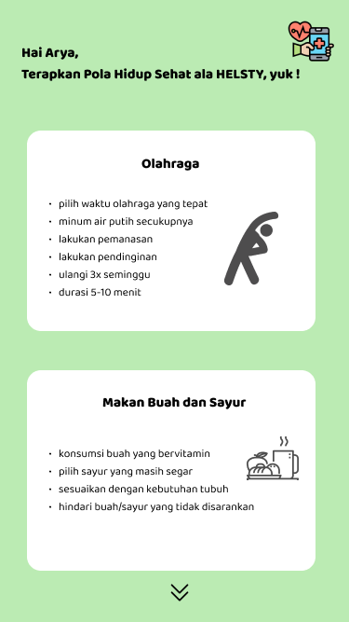
TAMPILAN DARI MENU APLIKASI
Ini adalah hasil akhir halaman prototipe Tim kami!
Gambar disamping adalah bentuk isi dari menu “Pola Hidup Sehat”.
Pada menu ini terdapat kalimat persuasif / ajakan kepada pengguna agar menerapkan pola hidup sehat ala aplikasi HELSTY.
Aplikasi HELSTY akan menyediakan beberapa pola hidup sehat dan keterangan tambahan mengenai pola tersebut.
Diharapkan dengan adanya menu ini, pengguna mampu mengkoodinir kesehatannya jauh lebih baik dan terarah.

Slide 9
SELESAI ☺

